Slide 1
МИНИСТЕРСТВО НАУКИ И ВЫСШЕГО ОБРАЗОВАНИЯ РЕСПУБЛИКИ КАЗАХСТАН СЕВЕРО-КАЗАХСТАНСКИЙ УНИВЕРСИТЕТ ИМ. М. КОЗЫБАЕВА ФАКУЛЬТЕТ ИНЖЕНЕРИИ И ЦИФРОВЫХ ТЕХНОЛОГИЙ КАФЕДРА «ИНФОРМАЦИОННО-КОММУНИКАЦИОННЫЕ ТЕХНОЛОГИИ»
ТВОРЧЕСКИЙ ЭКЗАМЕН
ПО ДИСЦИПЛИНЕ «ПРОТОКОЛЫ И ИНТЕРФЕЙСЫ КОМПЬЮТЕРНЫХ СИСТЕМ»
Выполнил: студент Магауов Д.Ж.
Группы ИС-22
Петропавловск, 2024

Slide 2
АКТУАЛЬНОСТЬ ПРОЕКТА
В свете статистики, согласно которой ежегодно около 135 000 выпускников Казахстана сдают Единое национальное тестирование (ЕНТ), становится очевидной необходимость предоставления доступных средств подготовки для данного экзамена. Однако не все выпускники достигают требуемого уровня для поступления в высшие учебные заведения. В настоящее время на рынке существует множество онлайн-курсов и ресурсов для подготовки к ЕНТ, но большинство из них платные и недоступны для многих школьников из-за финансовых ограничений.
Целью данного проекта является бесплатное предоставление учебных материалов, необходимых для подготовки к ЕНТ, а также возможность прохождения полноценных тестирований. Реализация этой инициативы поможет сделать процесс подготовки к экзамену более доступным и эффективным для всех желающих школьников, независимо от их финансового положения.

Slide 3
ЦЕЛЬ И ЗАДАЧИ ПРОЕКТА
Цель проекта: Предоставить бесплатные учебные материалы и тестирования для подготовки к Единому национальному тестированию (ЕНТ) в Казахстане, с целью повышения успеваемости школьников и увеличения количества поступающих в высшие учебные заведения.
Задачи проекта:
Создание онлайн-платформы, где будут доступны бесплатные учебные материалы по всем предметам, включенным в программу ЕНТ.
Разработка системы тестирования, включая полноценные пробные экзамены, с возможностью обратной связи и анализа результатов.
Проведение рекламной кампании и информационной работы среди школьников, чтобы максимальное количество учащихся было осведомлено о доступности проекта.
Сотрудничество с образовательными учреждениями и организациями для распространения информации о проекте и мобилизации ресурсов.
Постоянное обновление и улучшение контента и функционала платформы на основе обратной связи пользователей и анализа результатов использования.

Slide 4
ПРАКТИЧЕСКАЯ ЗНАЧИМОСТЬ ПРОЕКТА
Практическая значимость данного проекта состоит в следующем:
Доступность образования: Предоставление бесплатных учебных материалов и тестирований делает процесс подготовки к ЕНТ более доступным для всех школьников, независимо от их финансового положения. Это помогает уменьшить неравенство в образовании и обеспечить равные возможности для всех учащихся.
Повышение успеваемости: Широкий доступ к качественным учебным материалам и системе тестирования способствует улучшению знаний и навыков учащихся, что может привести к повышению успеваемости на ЕНТ и увеличению количества поступающих в высшие учебные заведения.
Экономический эффект: Благодаря бесплатной подготовке к ЕНТ можно снизить расходы семей на платные курсы и материалы, что особенно актуально для многодетных и малообеспеченных семей.
Социальная значимость: Успех выпускников на ЕНТ имеет большое значение для их дальнейшей карьеры и социальной мобильности. Предоставление бесплатных ресурсов для подготовки помогает увеличить шансы молодежи на получение качественного образования и успешное будущее.
Таким образом, данный проект имеет значительное влияние на образовательную систему, социальное развитие и экономическое благополучие общества в целом.

Slide 5
СРАВНИТЕЛЬНЫЙ АНАЛИЗ АНАЛОГИЧНЫХ ПРОЕКТОВ
Характеристики | Сайт
 | 1-й | 2-й | 3-й | 4-й | 5-й
Визуальный анализ
Адрес (скриншот главной страницы в приложении) | https://itest.kz/ru | https://joo.kz/kz | https://testter.kz/ | https://sotkaonline.ru/ | https://umschool.net/ege/11-class/
Название | iTest | JOO.kz | testter | СОТКА | Умскул
Целевая аудитория | Школьники 10 – 11 классов. | Школьники 10 – 11 классов. | Школьники 10 – 11 классов. | Школьники 10 – 11 классов. | Школьники 10 – 11 классов.
Сервисы (функционал) | Обратная связь, сдача пробного ЕНТ, выбор языка, покупка курсов, регистрация. | Обратная связь, выбор языка, регистрация, переход на социальные сети, покупка курсов. | Обратная связь, регистрация, выбор языка, переход на социальные сети, сдача пробного ЕНТ. | Обратная связь, регистрация, вводный урок, переход на социальные сети, часто задаваемые вопросы, покупка курсов. | Обратная связь, регистрация, переход на социальные сети, покупка курсов, выбор преподавателя, FAQ.
Навигация | Горизонтальная меню для перехода, доступность для перехода на разделы. | Горизонтальная меню для выбора языка и входа в аккаунт, простой интерфейс. | Горизонтальная меню, кнопка Зарегистрироваться. | Горизонтальная меню, кнопка для выбора аудитории: «ученикам, родителям». | Горизонтальная меню, кнопка для выбора аудитории: «10 класс, 11 класс».

Slide 6
Технологический анализ
Кросс-браузерность | Chrome – хорошо отображается, Edge – хорошо отображается, Safari – ошибка об открытии | Chrome – хорошо отображается, Edge – хорошо отображается, Safari – сайт не грузится | Chrome – хорошо отображается, Edge – хорошо отображается, Safari – ошибка об открытии | Chrome – хорошо отображается, Edge – хорошо отображается, Safari – сайт не грузится | Chrome – хорошо отображается, Edge – хорошо отображается, Safari – сайт не грузится
Адаптивность | Адаптивен для ПК и мобильных устройств. | Адаптивен для ПК и мобильных устройств. | Адаптивен для ПК и мобильных устройств. | Адаптивен для ПК, в мобильной версии некоторые изображения выходят за границы экрана . | Адаптивен для ПК и мобильных устройств.
Скорость загрузки | 17,5 с | 18,6 с | 3,8 с | 29 с | 6,2 с
Ключевые слова | Пробное ент, айтест, пробный тест, itest, пробный ент. | Жоо, пробный ент, биология тест, пробное ент, химия тест. | Пробное ент, пробный ент, ент, тест, пробный тест. | Подготовка к егэ в москве, курсы егэ москва лучшие, курсы подготовкк егэ информатика, егэ 2023 английский. | Умскул, present simple, биология, щелочные материалы, present perfect.

Slide 7
Использованные сервисы:
https://gtmetrix.com/reports/itest.kz/TP59p16L/ – для определения производительности и скорости загрузки.
https://spywords.ru/ – для нахождения ключевых слов.
https://www.browserling.com/ – для определения кросс – браузерности.
https://search.google.com/test/mobile-friendly – для определения адаптивности сайта на различных устройствах
http://iloveadaptive.com/ru/url/https%3A%2F%2Fitest.kz%2Fru – для определения адаптивности сайта на различных устройствах.

Slide 8
СТРУКТУРНАЯ СХЕМА ПРОЕКТА

Slide 9
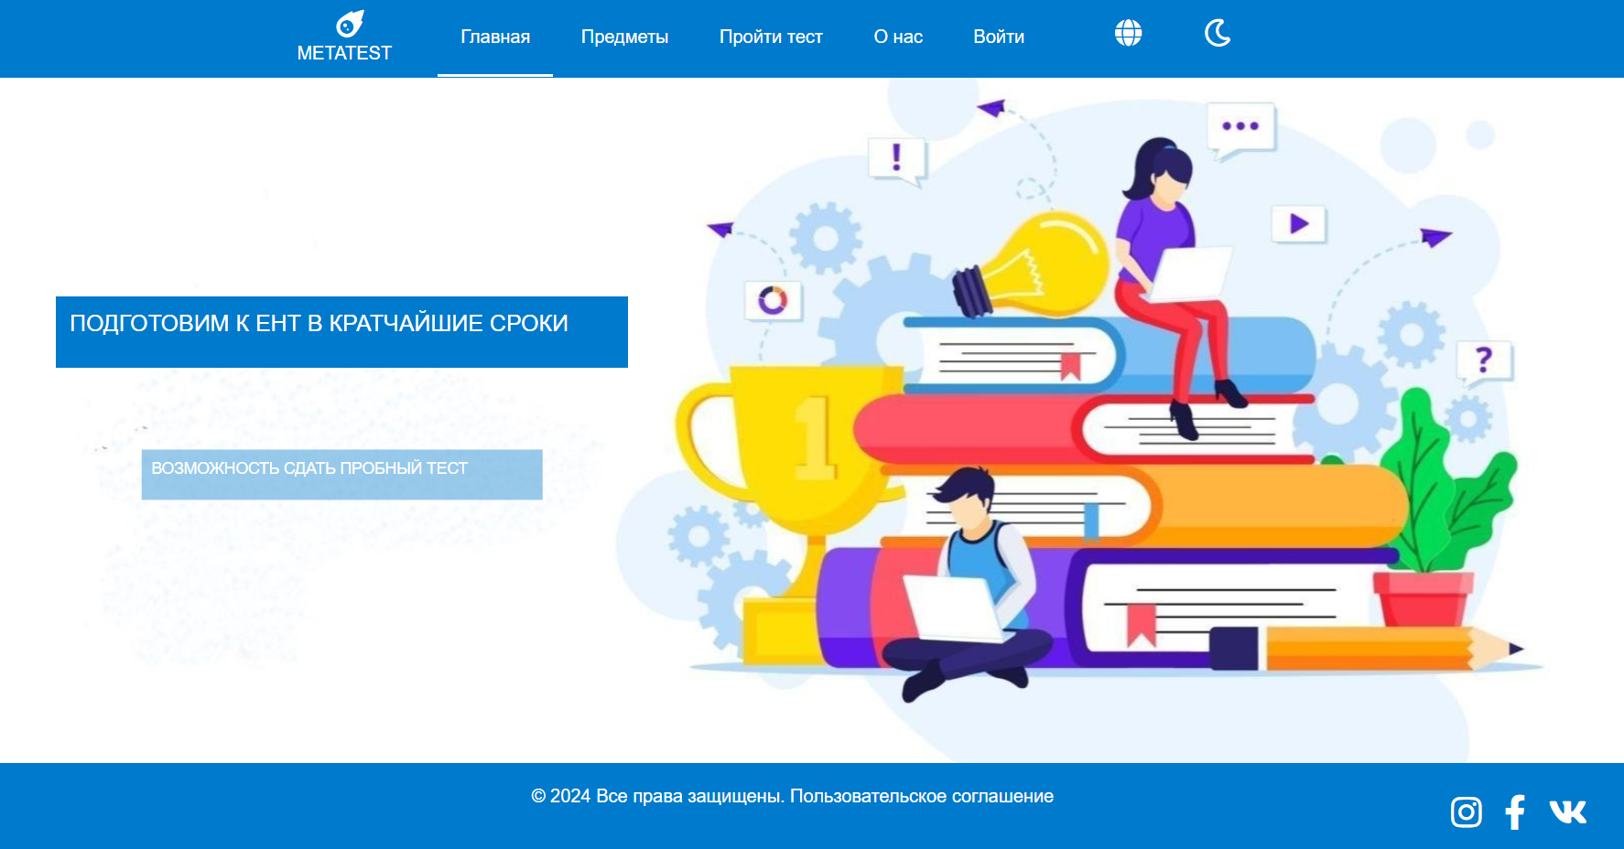
СКРИНЫ ОСНОВЫХ ИНТЕРФЕЙСОВ

Slide 10
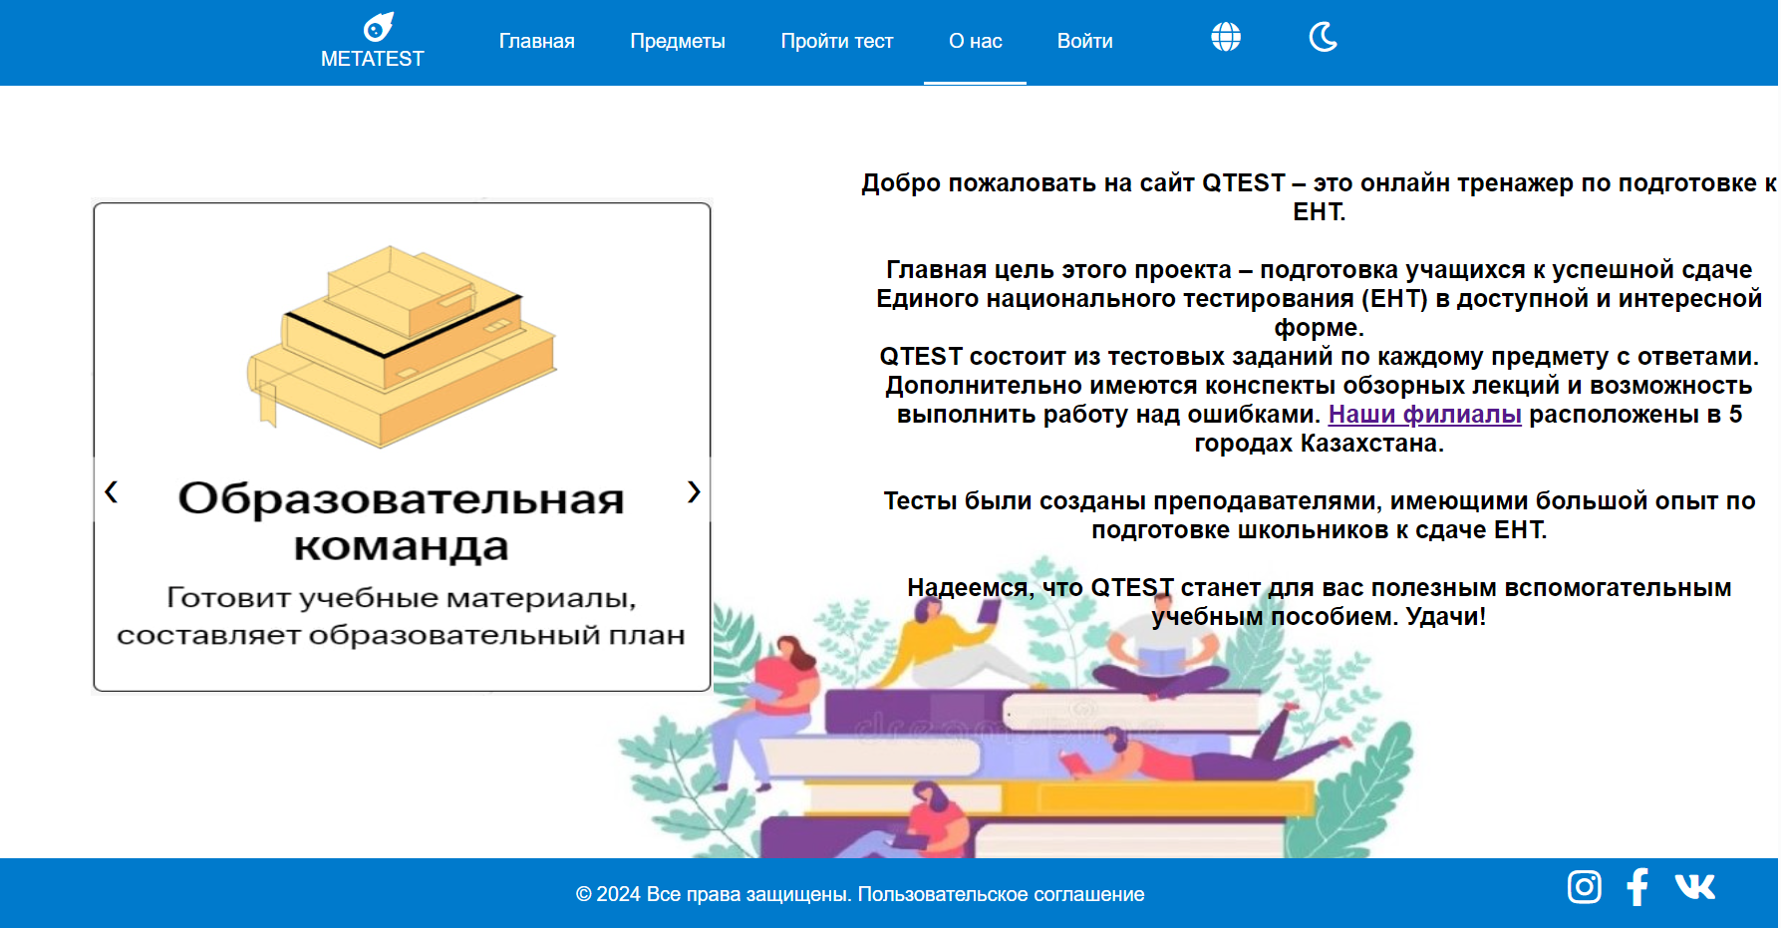

Slide 11
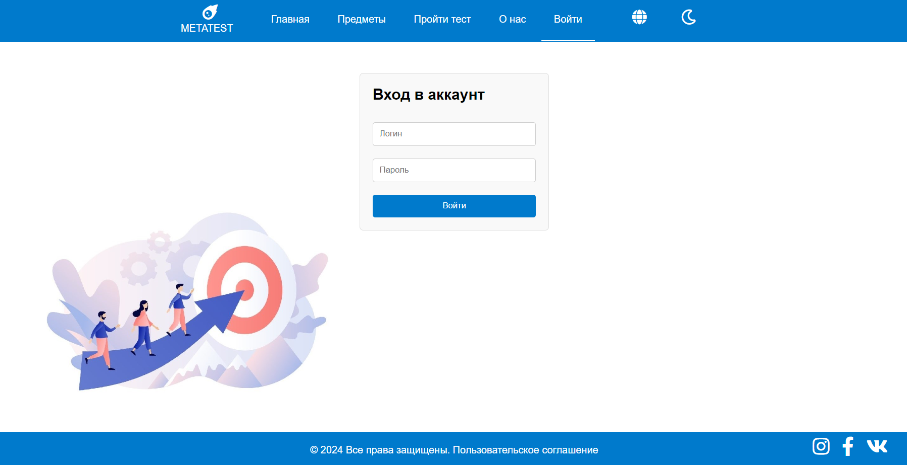

Slide 12
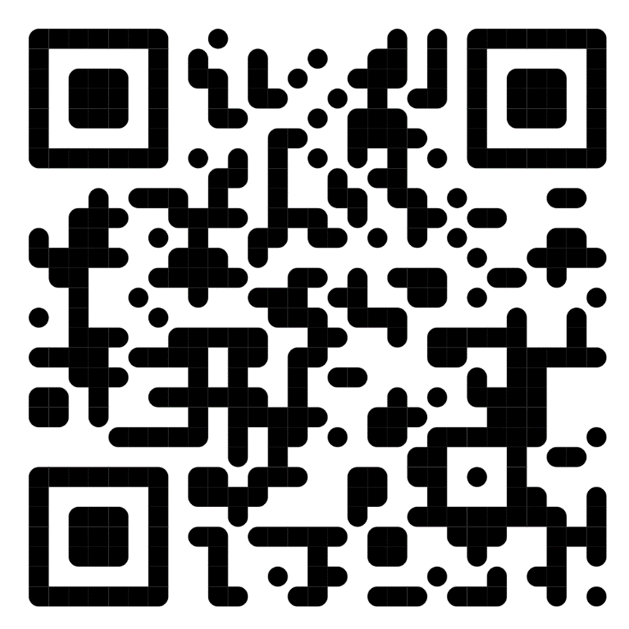
QR-КОД НА ПУБЛИКАЦИЮ ПРОЕКТА

